Slide 1
Уважаемые жители Яковлевского района!
Представляем вам в краткой и доступной форме основные
параметры бюджета района на 2022 год и плановый период 2023 и 2024 годов
Основные понятия
Бюджет - форма образования и расходования денежных средств, предназначенных для финансового обеспечения задач и функций государства и местного самоуправления
Доходы бюджета - денежные средства поступающие в бюджет
Расходы бюджета - денежные средства, выплачиваемые из бюджета
Дефицит бюджета - превышение расходов бюджета над его доходами
Профицит бюджета - превышение доходов бюджета над его расходами
Бюджетный кредит - это форма финансирования бюджетных расходов, которая предусматривает предоставление средств бюджету на возвратной и возмездной основах
Межбюджетные трансферты - средства, предоставляемые одним бюджетом бюджетной системы другому бюджету бюджетной системы

Slide 2
1
Основные характеристики
бюджета муниципального района
на 2022 год и плановый период 2023 и 2024 годов, рублей
№ | Наименование показателей | Проект на 2022 год | Проект на 2023 год | Проект на 2024 год
1. | Налоговые и неналоговые доходы | 313 745 000,00 | 312 837 500,00 | 327 643 000,00
2. | Безвозмездные поступления, всего | 329 448 282,98 | 317 793 791,42 | 340 970 914,17
3. | Итого доходы | 643 193 282,98 | 630 631 291,42 | 668 613 914,17
4. | Итого расходы | 645 464 329,84 | 623 594 194,42 | 652 939 751,17
5. | Дефицит (-) | - 2 271 046,86 | - 862 903,00 | - 825 837,00

Slide 3
Распределение расходов бюджета Яковлевского муниципального района по разделам классификации расходов на 2022 год и плановый период 2023 и 2024 годов, рублей
№ п/п | Наименование | Проект расходов на 2022 год | Проект расходов на 2023 год | Проект расходов на 2024 год
1 | Общегосударственные вопросы | 82 611 689,08 | 79 769 896,08 | 82 658 360,08
3 | Национальная экономика | 32 73 894,76 | 12 407 694,76 | 12 407 694,76
4 | Жилищно-коммунальное хозяйство | 27 720 242,55 | 18 333 835,70 | 16 138 989,15
5 | Образование | 371 178 983,30 | 380 796 040,00 | 409 464 325,00
6 | Культура, кинематография | 31 137 018,80 | 27 270 434,00 | 27 270 434,00
7 | Социальная политика | 73 773 501,38 | 81 972 193,88 | 83 122 098,18
8 | Физическая культура и спорт | 4 112 449,97 | 1 600 000,00 | 1 600 000,00
9 | Средства массовой информации | 3 980 000,00 | 4 230 000,00 | 4 380 000,00
10 | Обслуживание муниципального долга | 80 000,00 | 80 000,00 | 80 000,00
11 | Межбюджетные трансферты общего характера бюджетам муниципальных образований | 18 116 550,00 | 17 134 100,00 | 15 907 850,00
 | Условно утверждаемые расходы | - | 7 900 000,00 | 16 500 000,00
 | Всего расходов | 645 432 675,07 | 631 501 098,40 | 669 611 800,86

Slide 4
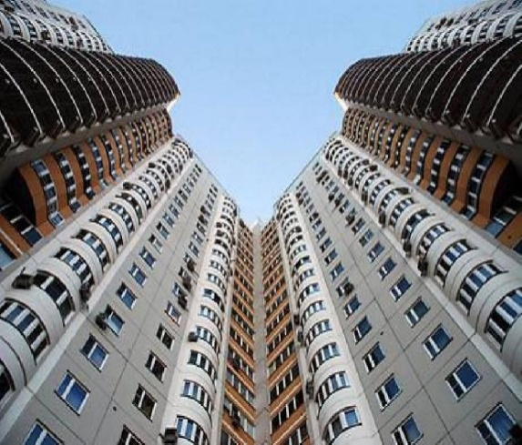
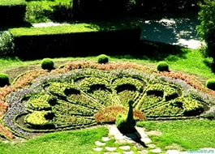
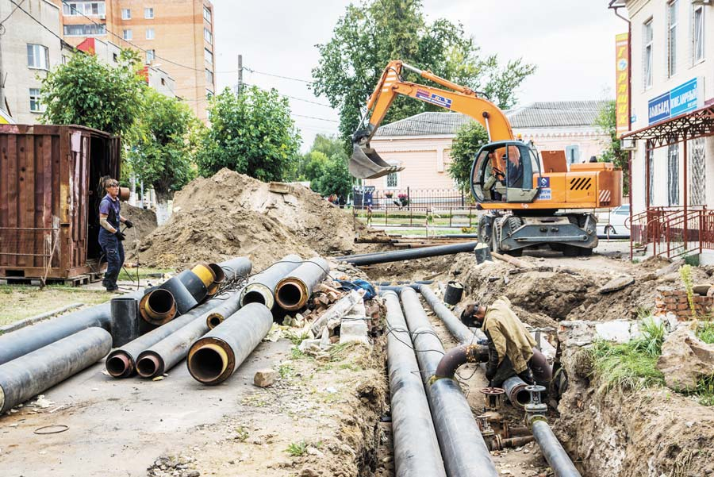
Расходы бюджета Яковлевского муниципального района в 2022 году на жилищно-коммунальное хозяйство
27 720 242,55 рублей
Другие вопросы в области жилищно-коммунального хозяйства – 3 543 688,19 рублей.
Жилищное хозяйство
4 970 000,00 рублей.
Благоустройство –
1 108 000,00 рублей.
Коммунальное хозяйство
18 098 554,36 рублей.
Средства запланированы на уплату взносов за капитальный
ремонт муниципального
жилищного фонда.
Средства предусматривают содержание территории Яковлевского района.
Данные средства планируется направить на содержание и модернизацию
коммунальной инфраструктуры.

Slide 5
На территории Яковлевского муниципального района успешно реализуется:
Наименование проекта: Капитальный ремонт и ремонт автомобильных дорог общего пользования населенных пунктов
Место реализации:
Населенные пункты Яковлевского муниципального района
Сроки реализации: 2022 год
Объем финансирования (по годам и источникам финансирования):2022 год
Субсидии из краевого бюджета – 20 000 000,00 рублей
Средства бюджета района – 202 020,20 рублей,
всего – 20 202 020,20 рублей
Планируется приведение в нормативное состояние автомобильных дорог местного значения (улично-дорожной сети).
Запланировано увеличение площади отремонтированных автомобильных дорог общего пользования населенных пунктов (жд.ст. Варфоломеевка, с. Достоевка, жд.ст. Сысоевка, С. Яковлевка, с. Бельцово,) – 5,138/24470 (км\кв.м).
На капитальный ремонт здания Муниципального бюджетного общеобразовательного учреждения «Средняя общеобразовательная школа с. Яковлевка» Яковлевского муниципального района (МБОУ «СОШ с. Яковлевка») предусмотрено :
Сроки реализации:2022 год
Объем финансирования (по годам и источникам финансирования):2022 год
Субсидии из краевого бюджета – 8 220 732,30 рублей
Средства бюджета района – 83 038,00 рублей,
Всего – 8 303 770,30.
Планируется установка 235 оконных конструкций.

Slide 6
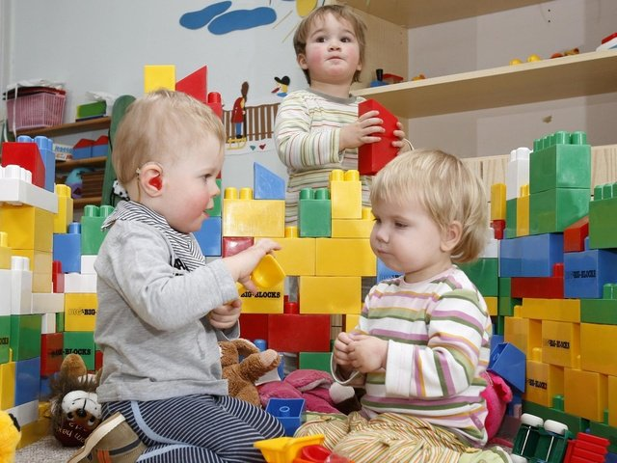
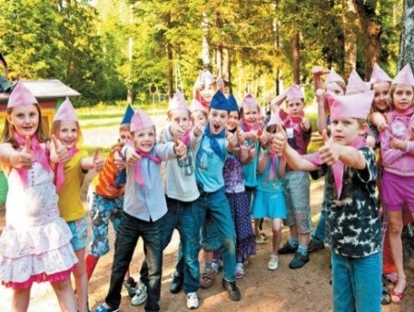
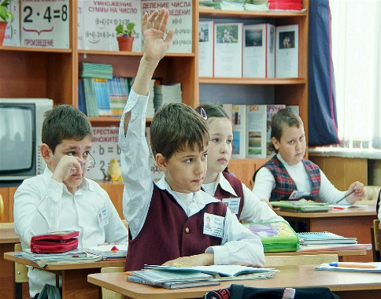
Расходы бюджета Яковлевского муниципального района в 2022 году на образование
312 821 188,77 рублей
Дошкольное образование –
62 603 725,00 рублей.
Молодежная политика и оздоровление детей –
4 717 840,00 рублей.
Общее образование -
251 559 199,30 рублей.
Дополнительное образование детей – 28 088 000,00 рублей.
Другие вопросы в области образования–
24 210 219,00 рублей.

Slide 7
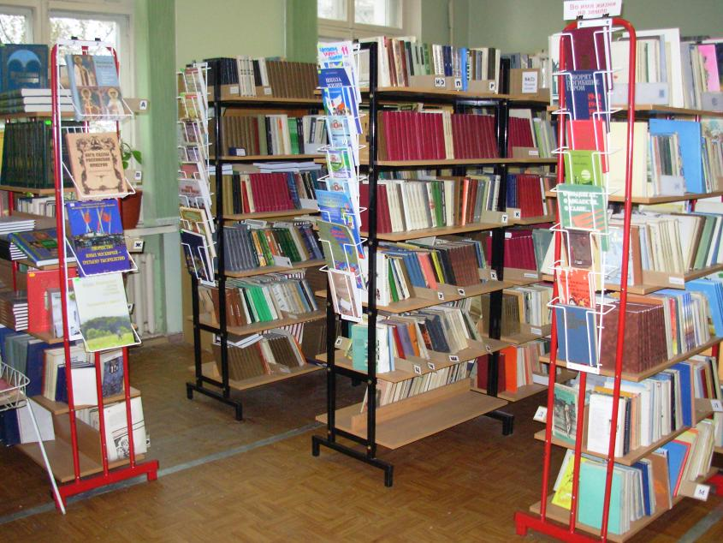
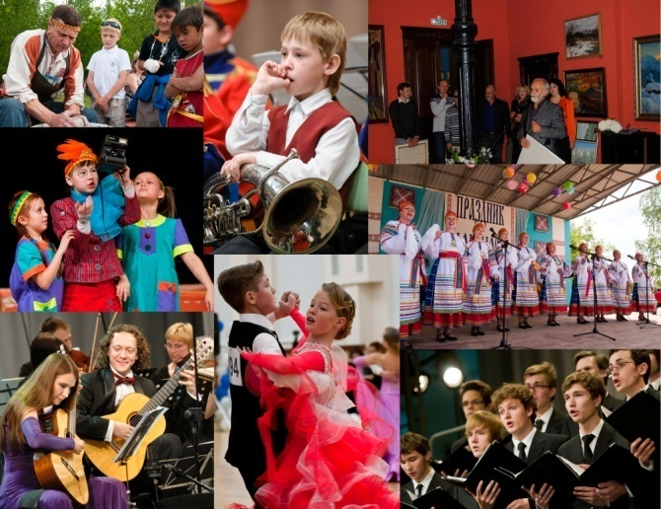
Расходы бюджета Яковлевского муниципального района в 2022 году на культуру
В рамках подпрограммы «Сохранение и развитие библиотечно-информационного дела в Яковлевском районе» на 2019-2025 годы расходы по плану предусмотрены в сумме 11 650 429,00 рублей.
На мероприятия подпрограммы «Сохранение и развитие культуры в Яковлевском муниципальном районе» на 2019-2025 годы расходы запланированы в сумме 13 722 000,00 рублей
25 592 429,00 рублей
На реализацию подпрограммы «Патриотическое воспитание граждан Российской Федерации в Яковлевском районе» на 2019-2025 годы предусмотрено 1 369 489,80 рублей.
По подпрограмме «Пожарная безопасность» в учреждениях культуры запланировано 140 000,00 рублей
На обеспечение деятельности МКУ «Управление культуры» запланировано средств в сумме 4 175 000,00 рублей

Slide 8
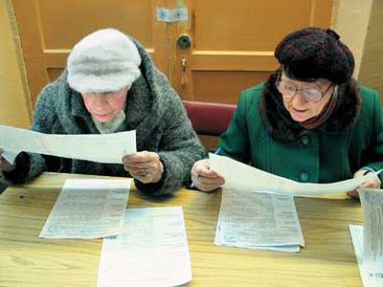
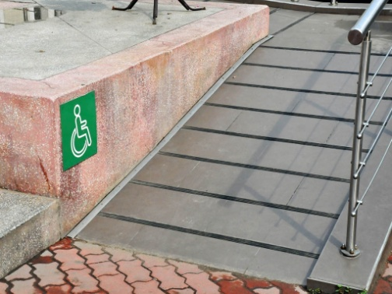
Расходы в 2022 году на социальную политику
73 773 501,38 рублей
Пенсионное обеспечение
Запланированы средства в сумме 2 500 000 рублей на выплату пенсии за выслугу лет муниципальным служащим
На выплату компенсация части родительской платы за присмотр и уход за детьми за счет субвенции из краевого бюджета запланированы расходы в сумме 3 009 526,00 рублей. На реализацию государственного полномочия по социальной поддержке лиц, принявших на воспитание в семью детей, оставшихся без попечения родителей выделены субвенции в сумме 42 772 404,38 рублей.
На обеспечение жильем молодых семей запланированы средства бюджетов всех уровней в сумме 2 171 018,00 рублей
Обеспечение жилыми помещениями детей-сирот и детей, оставшихся без попечения родителей за счет средств краевого и федерального бюджетов – 20 890 934,02 рублей.
Социальные выплаты на обеспечение жильем граждан Российской Федерации, проживающих в сельской местности – 71 316,00 рублей.
По Подпрограмме «Доступная среда» на 2019 – 2025 годы предусмотрены расходы на обеспечение беспрепятственного доступа инвалидов к объектам социальной инфраструктуры в сумме 30 000 рублей.
На обеспечение мер социальной поддержки педагогическим работникам предусмотрены субвенции из краевого бюджета в сумме 1 995 000,00 рублей.
За счет субвенции из краевого бюджета предусмотрены расходы по назначению и предоставлению выплаты единовременного пособия при передаче ребенка на воспитание в семью – 1 1 083 302,98 рублей.
На мероприятия по социализации пожилых людей в обществе планируется направить 120 000,00 рублей

Slide 9
Расходы бюджета Яковлевского муниципального района в 2022 году на средства массовой информации
Расходы на обеспечение деятельности МБУ «Редакция районной газеты «Сельский труженик» осуществляются в рамках муниципальной Программы «Информационное обеспечение органов местного самоуправления Яковлевского муниципального района» на 2019-2025 годы. Объем средств на год – 3 980 000,00 рублей.

Slide 10
Расходы бюджета Яковлевского муниципального района на межбюджетные трансферты в 2022 году
Выравнивание бюджетной обеспеченности сельских поселений, входящих в состав Яковлевского муниципального района производится по муниципальной программе «Экономическое развитие и инновационная экономика Яковлевского района на 2019-2025 годы», подпрограмме «Повышение эффективности управления муниципальными финансами в Яковлевском районе» на 2019-2025 годы за счет средств районного фонда финансовой поддержки, образованного за счет средств краевого бюджета и средств районного бюджета
Межбюджетные трансферты
ИТОГО: | Средства краевого бюджета, рублей | Средства местного бюджета, рублей
17 116 550,00 | 11 407 850,00 | 5 708 700,00
Бюджет

Slide 11
СПАСИБО ЗА ВНИМАНИЕ!
Финансовое управление администрации Яковлевского муниципального района
с. Яковлевка, пер. Почтовый, д.7

